Slide 1
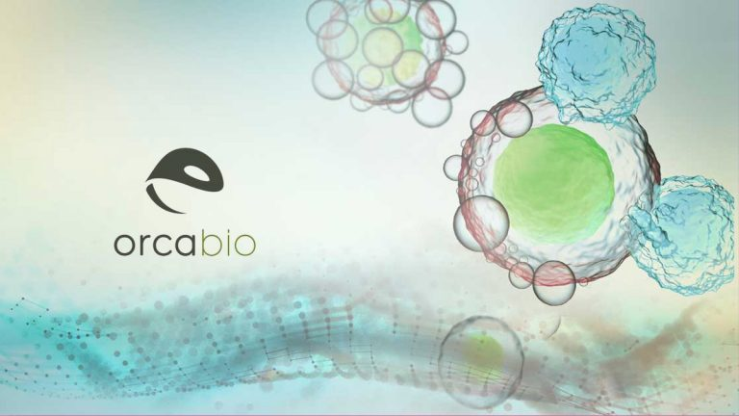
Integrantes
Camilo Parra
Jose Borquez
Marcello Tangredi
Victor Silva

Slide 2
Introducción
La terapia celular que aplica Orca Bio para tratar la leucemia ha sido efectivo en la mayoría de pacientes tratados, dos de ellos con leucemia terminal y VIH

Slide 3
Fase Early Stage
La actividad del tratamiento Orca Bio suma US $300 millones en recaudación, proporcionadas por figuras del calibre de Bill Gates, fondos soberanos y de pensiones de Estados Unidos. Con todo esto la startup se valora en más de mil millones de dólares y sube a la categoría de empresa unicornio.

Slide 4
Roles
Nathaniel Fernhoff CEO
Federico Dimov Fundador
Dr. Jeroen Bekaert Bioquímico & Farmacéutico

Slide 5
Importancia de Cada Rol
Federico Dimov: Fundador y creador de la startup a considerar
Nathaniel Fernhoff CEO: director ejecutivo para asignar tareas y designaciones como corresponde
Dr. Jeroen Bekaert Bioquímico & Farmacéutico: personal encargado de la activación de la materia prima

